Slide 1
GERİ DÖNÜŞÜM SEKTÖRÜNÜN SANAYİLEŞMESİNDE YAŞANAN SORUNLAR VE ÇÖZÜM ÖNERİLERİ
ERGİN ERDİNÇ
TOBB
GERİ KAZANIM SANAYİ SEKTÖR
MECLİS ÜYESİ

Slide 2
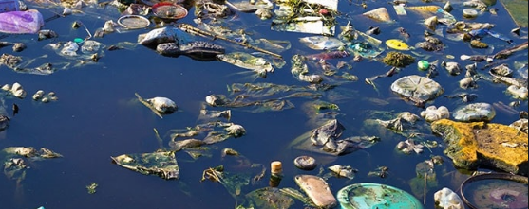
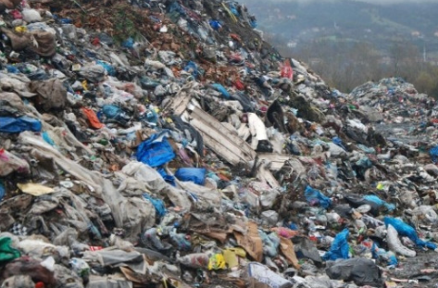
SORUNLAR ÖNERİLER
GERİ DÖNÜŞÜM TESİSLERİ NEREDE KURULACAK?
ALT YAPI VE LOJİSTİK SORUNLARI NASIL ÇÖZÜLECEK?
HAMMADDE İHTİYACI NASIL ÇÖZÜLECEK?
İLAVE TEŞVİK MEKANİZMASI NE VE NASIL OLMALI?
GERİ DÖNÜŞTÜRÜLMÜŞ ÜRÜNLERE NASIL TALEP OLUŞTURULMALI?

Slide 3
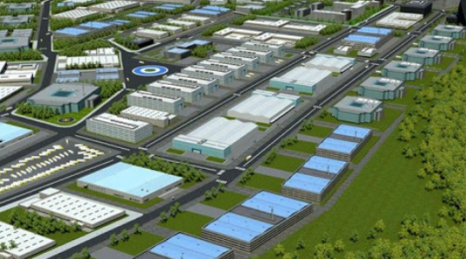
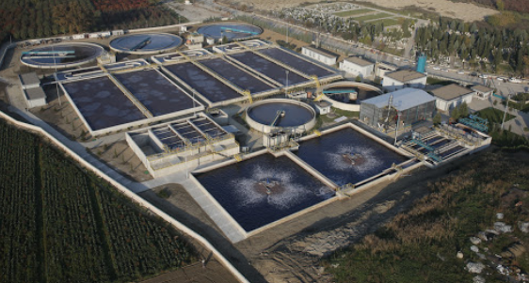
GERİ KAZANIM İHTİSAS OSB KURULMALIDIR
SAĞLIKLI ŞEKİLDE GERİ KAZANIM SANAYİSİNİN KURULABİLMESİ İÇİN FAALİYETLERİN
YÜRÜTÜLEBİLECEĞİ YER SORUNU BULUNMAKTADIR.
GERİ KAZANIM SANAYİCİLERİNİN KÜMELENMESİNİN SAĞLAYACAĞI BAŞLICA AVANTAJLAR;
* ALT YAPI YATIRIM MALİYETLERİ AZALACAKTIR.
* ARITMA TESİSLERİNİN ORTAK ŞEKİLDE KURULACAK VE ÇALIŞTIRILACAKTIR.
* AKREDİTE ORTAK KALİTE KONTROL LABORATUARLARI ARACILIĞI İLE ÜRÜN
STANDARTININ GELİŞTİRİLMESİ VE İNAVASYON SAĞLANACAKTIR.
* SEKTÖRDE ÇALIŞAN ELEMANLARINA VERİLECEK EĞİTİMLER İLE İŞ GÜVENLİĞİ,
MESLEK HASTALIKLARI AZALACAK VE NİTELİKLİ ELEMAN İHTİYACI KARŞILANABİLECEKTİR.
* ÜNİVERSİTE SANAYİ İŞBİRLİKLERİ İÇİN OLANAKLAR SAĞLANACAKTIR.
* TESİSLERİN BİRBİRLERİNİN ATIKLARINI İŞLEMESİ SAYESİNDE ÇEVRESEL ETKİ EN AZA
İNDİRİLECEKTİR.

Slide 4
GERİ KAZANIM İHTİSAS OSB NEREDE KURULMALIDIR?

Slide 5
GERİ DÖNÜŞÜM İHTİSAS OSB , LOJİSTİK KÖYLERİN YANINDA KURULMALI
* Yurt İçi ve Yurt dışı Atık nakliyesinde demiryolu kullanılmalı, taşıma maliyet ve süreleri kısaltılmalıdır.
Güzergah Haritası
19 ülkeden geçen projenin maliyeti
1 .000.000.000 USD
( 1 Trilyon Dolar)*

Slide 6
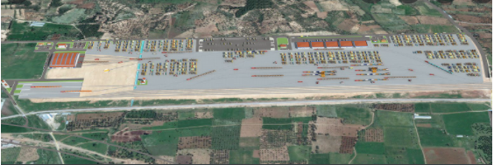
İLK OSB KURULUŞ ÇALIŞMALARINDA ORTAYA ÇIKAN BÜROKRATİK ENGELLER KALDIRILMALIDIR?
EBSO TARAFINDAN , 17.06.2020 TARİHİNDE , İZMİR KEMALPAŞA LOJİSTİK KÖYÜN YANINDA BULUNAN YAKLAŞIK 980,000 M2 BÜYÜKLÜĞÜNDE İHTİSAS OSB KURULUŞU İÇİN RESMİ MÜRACAAT YAPILMIŞTIR.
ULAŞTIRMA BAKANLIĞI TARAFINDAN TARAFINDAN YAKLAŞIK 1,000,000 M2 LOJİSTİK KÖY İNŞAATI DEVAM ETMEKTEDİR.
LOJİSTİK KÖYÜN GENİŞLEMESİ İÇİN ALT BÖLÜMDE BULUNAN 1,000,000 M2 ALAN BİRİNCİ GENİŞLEME SAHASI OLARAK KABUL EDİLMİŞTİR.
MÜRACAATI YAPILAN YER İKİNCİ GENİŞLEME ALANI OLABİLECEĞİ GÖRÜŞÜ İLE KABUL EDİLMEMİŞTİR.
ULAŞTIRMA BAKANLIĞININ OLUMSUZ GÖRÜŞÜNÜ DEĞİŞTİRMESİ SAĞLANMALIDIR

Slide 7
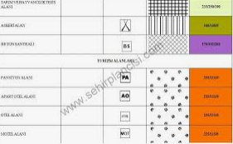
ATIK TOPLAMA VE GERİ DÖNÜŞÜM TESİSLERİNİN BELEDİYE İMAR PLANLARINA İŞLENMESİNİN SAĞLANMASI
AMBALAJ ATIKLARININ KONTROLÜ YÖNETMELİĞİ HÜKÜMLERİNE GÖRE BELEDİYELERİN , TOPLAMA AYIRMA VE GERİ KAZANIM TESİSLERİNİ İMAR PLANLARINA İŞLEMESİ VE ALT YAPI HİZMETLERİNİ ÖNCELİKLİ OLARAK SAĞLANMASI GEREKMEKTEDİR.
ÇEVRE VE ŞEHİRCİLİK BAKANLIĞI TARAFINDAN HAZIRLANAN İMAR PLANLARI HAZIRLAMA KLAVUZLARINDA GERİ KAZANIM SEKTÖRÜNE AİT İŞLETMELERİN AYRI OLARAK İŞARETLEMESİ SAĞLAYACAK İŞARETLER BULUNMAMAKTADIR.
ÇEVRE BAKANLIĞININ KLAVUZLARINDA GERİ KAZANIM SEKTÖRÜNE AİT İŞARETLERİN İLAVE EDİLMESİNİN ARDINDAN BELEDİYELER TARAFINDAN İMAR PLANLARINA İŞLENMESİ VE ALT YAPILARININ ÖNCELİKLİ OLARAK SAĞLANMASI İÇİN GİRİŞİMLERDE BULUNULACAKTIR.

Slide 8
ATIK TOPLAMA FAALİYETLERİNDE KULLANILAN EKİPMANLARIN YATIRIM TEŞVİK BELGESİ KAPSAMINA ALINMASININ SAĞLANMASI
YURT İÇİ ATIK HAMMADDE
YATIRIM TEŞVİK BELGESİ , SADECE SABİT YATIRIMLAR İÇİN VERİLMEKTEDİR.
ATIK TOPLAMA ARACI, KONTEYNER, KUMBARA GİBİ EKİPMANLAR YATIRIM TEŞVİK BELGESİ UYGULAMASININ DIŞINDADIR.
ATIK TOPLAMA FAALİYETLERİNİN İSTENİLEN SEVİYEDE YAPILABİLMESİ ANCAK TOPLAMA SEKTÖRÜNE YATIRIM YAPILMASI İLE MÜMKÜN OLABİLİR.
ÇEVRE KANUNUN TEŞVİK MADDESİ KAPSAMINDA TOPLAMA FAALİYETLERİNDE KULLANILAN TOPLAMA ARACI, KONTEYNER VE KUMBARA GİBİ EKİPMANLARIN , YATIRIM TEŞVİK KAPSAMINA ALINMASININ SAĞLANARAK YURT İÇİNDEN TOPLANAN ATIK MİKTARININ ARTTIRILMASI VE ATIKLARIN GERİ DÖNÜŞÜM MİKTARININ ARTTIRILMASI MÜMKÜN OLACAKTIR.

Slide 9
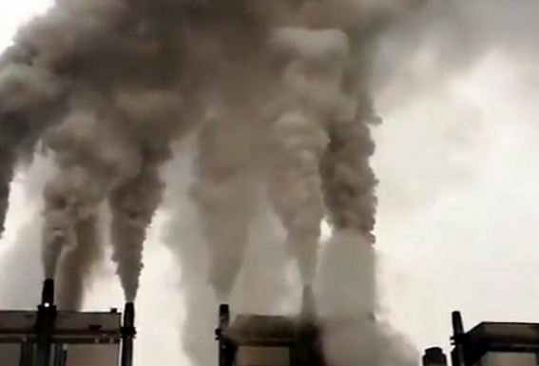
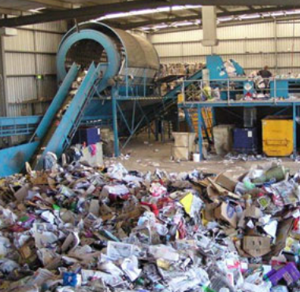
KATI VE HAVA ARITMA TESİSLERİ İÇİNDE ELEKTRİK FİYAT İNDİRİM ÇALIŞMASI YAPILMASI
ÇEVRE KANUNU HÜKÜMLERİNE GÖRE ARITMA TESİSLERİ İLE İLGİLİ İNDİRİM SADECE SU ARITMA TESİSLERİ İÇİN KULLANDIRILMAKTADIR.
KATI ATIK VE HAVA ARITMA TESİSLERİ İÇİNDE ELEKTRİK İNDİRİMİ KAPSAMINA ALINMASI İÇİN ÇALIŞMALAR YAPILACAKTIR.
KATI ATIK VE HAVA ARITILMASINDA ÇALIŞAN TESİSLERİN ELEKTRİK İNDİRİMİ SAĞLNAMASININ , ÇEVRE LİSANSI ALINMASINI VE ARITMA TESİSLERİNİN ÇALIŞTIRILMASINI TEŞVİK EDECEĞİ GÖRÜŞÜNDEYİM.

Slide 10
GEKAP KAPSAMINDA TOPLANILAN BEDELLERİN SADECE ÇEVRE KİRLİLİĞİNİ ÖNLEYİCİ AMAÇLAR İÇİN KULLANILMASININ SAĞLANMASI
10 ARALIK 2018 TARİHLİ RESMİ GAZETEDE YAYINLANAN KANUN GEREĞİNCE GEKAP (GERİ KAZANIM KATKI PAYI) ÖDEMESİ SANAYİ TARAFINDAN YAPILMAKTADIR.
GEKAP KAPSAMINDA BEYANNAMELERİN TAHSİLATI MALİYE BAKANLIĞI TARAFINDAN YAPILMAKTADIR.
GEKAP ARACILIĞI İLE ELDE EDİLEN GELİRLER GENEL BÜTÇEYE GELİR OLARAK KAYIT EDİLMEKTEDİR.
ÇEVRE AJANSININ KURULMASINA DAİR KANUN KAPSAMINDA 31.12.2025 TARİHİNE KADAR GEKAP GELİRLERİNİN %25 ÇEVRE AJANSINA GELİR OLARAK VERİLMEKTEDİR.
GEKAP GELİRLERİNİN SADECE ÇEVRE KİRLİLİĞİNİ ÖNLEYİCİ FAALİYETLER İÇİN KULLANILMASININ SAĞLANMASI GEREKMEKTEDİR.

Slide 11
GERİ DÖNÜŞÜMDEN ELDE EDİLMİŞ ÜRÜN KULLANIMI İÇİN TALEP YARATILMALIDIR
ZORUNLU DEPOZİTO UYGULAMASI İLE
AÇIKLAMA | CAM | PET | ALİMİNYUM | TOPLAM
YILLIK ÜRÜN ADEDİ | 6.100.000.000 | 8.500.000.000 | 3.900.000.000 | 18,500.000.000
ORTALAMA BİRİM AĞIRLIK(GR) | 200 | 20 | 13
YILLIK MİKTAR(TON/YIL) | 1.220.000 | 170,000 | 50.700 | 1.440.700
HURDA FİYATI (TL/TON) | 350 | 5,500 | 12,000
TOPLAM HURDA GELİRİ(TL/YIL) | 427.000.000 | 935.000.000 | 608.400.000 | 1.970.400.000
HURDA PARASAL ORANI(%) | 21,67 | 47,46 | 30,87 | 100,00
HURDA AĞIRLIKSAL ORANI(%) | 84,68 | 11,80 | 3,52 | 100,00

Slide 12
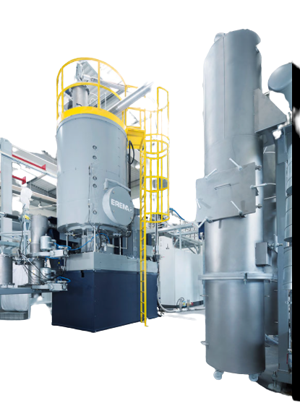
GERİ DÖNÜŞTÜRÜLMÜŞ HAMMADDE KULLANIMI NASIL TEŞVİK EDİLECEK?
TÜRK GIDA KODEKSİNİN, GERİ DÖNÜŞTÜRÜLMÜŞ PET HAMMADDESİ KULLANIM KRİTERLERİ AB VE ABD İLE UYGUN DURUMA GETİRİLMELİDİR?
SADECE KİMYASAL YÖNTEM İLE DEĞİL, FİZİKSEL OLARAK GERİ DÖNÜŞÜME UYGUN DURUMA GETİRİLEN RPET KULLANIM İZNİ VERİLMELİDİR.
AMBALAJ ÜRETİCİLERİ VE PİYASAYA SÜRENLERE BELİRLİ ORANDA GERİ DÖNÜŞÜMLÜ ÜRÜN KULLANMA ZORUNLUĞU GETİRİLMELİDİR.

Slide 13
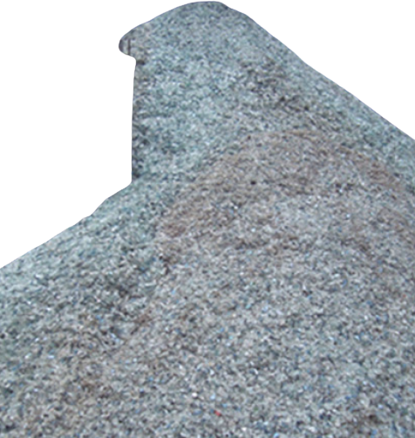
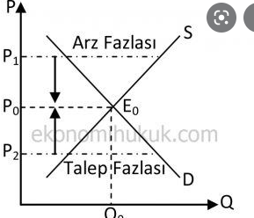
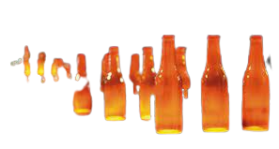
GERİ DÖNÜŞTÜRÜLMÜŞ HAMMADDE KULLANIMI NASIL TEŞVİK EDİLECEK?
CAM AMBALAJ ÜRETİMİ YAPAN FİRMALAR, GENEL OLARAK KENDİ GRUPLARINA BAĞLI MADENCİLİK FAALİYETİ SONUCU CAM ÜRÜN HAMMADDESİ SAĞLAYAN YAPILARDIR.
DEPOZİTO SİSTEMİNDE GELEN MALZEMELERİN
a) KULLANILMASI,
b) DÜNYA FİYATLARI İLE AYNI DÜZEYDE ALIM YAPILMASI KURULAN SİSTEMİN İŞLETİLMESİ AÇISINDAN BÜYÜK ÖNEM TAŞIMAKTADIR.

Slide 14
TEŞEKKÜR EDİYORUM
ERGİN ERDİNÇ
TOBB
GERİ KAZANIM SANAYİ SEKTÖR
MECLİS ÜYESİ

